Slide 1


АБАЙ АТЫНДАҒЫ ҚАЗАҚ ҰЛТТЫҚ ПЕДАГОГИКАЛЫҚ УНИВЕРСИТЕТІ
Дәріс 4-5. Отын-энергетикалық өнеркәсіп кешені. Электр энергиясын өндіру

Slide 2

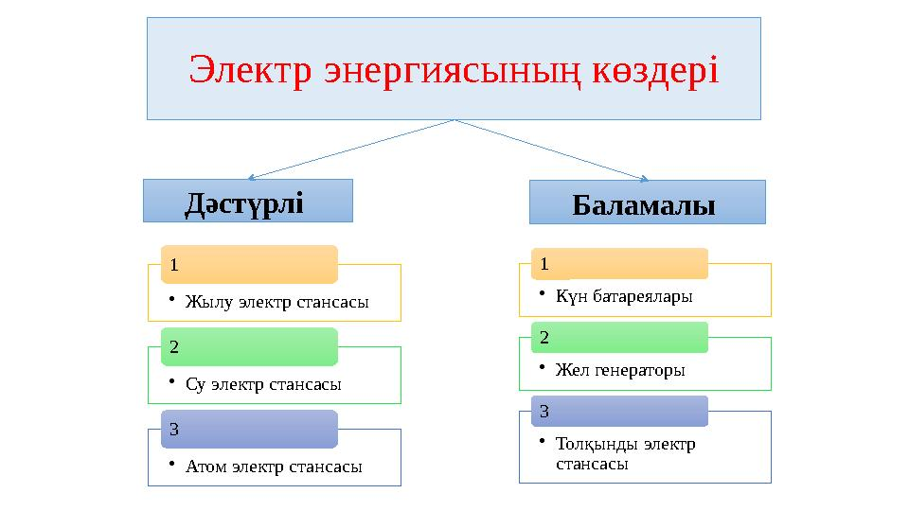
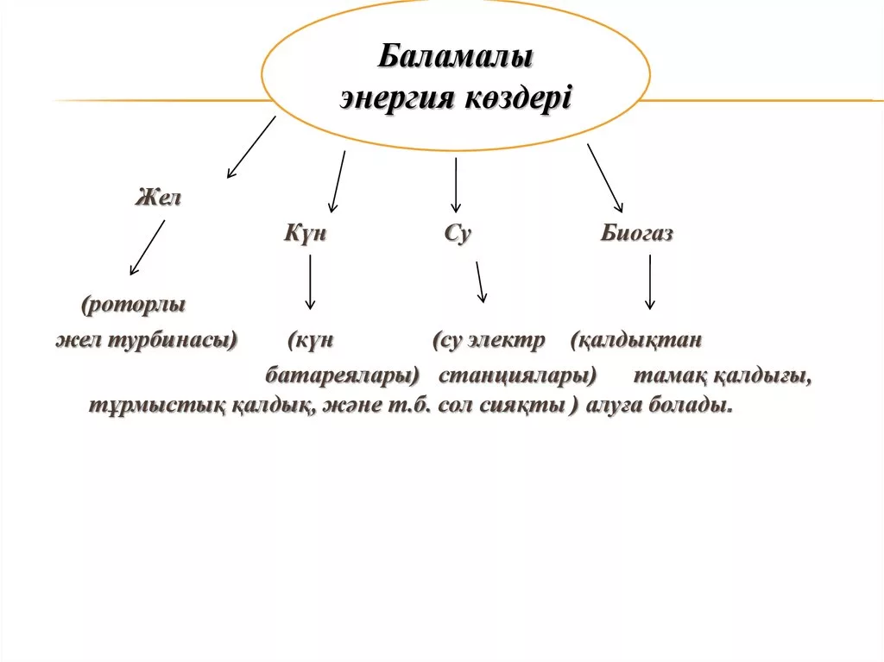
Электр қуаты – қолданылатын қуаттың әмбебап, техникалық жағынан тиімді және үнемді түрі. Сонымен қатар электр қуатының электр беру желілері бойынша берілуі мен пайдаланылуының экологиялық қауіпсіздігі де маңызды.
Дүниежүзілік электр энергетикасы - бұл электр энергиясының өндірілуі мен тасымалдауы.

Slide 3
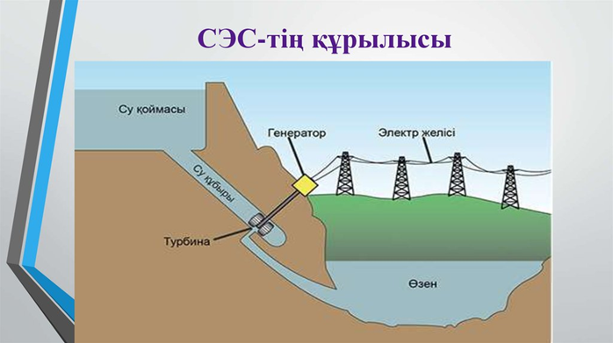
Электр станцияларының түрлері. Электр қуаты алуан түрлі электр станцияларында – өндірістің 99%-ын беретін жылу электр станцияларында, СЭС – да, гидравликалық электр станцияларында, атом электр станцияларында өндіріледі. Электр қуатын алудың альтернативалық көздері (Күн қуаты, жел, су қайтуы, гейзерлер қуаты) деп аталатындардың рөлі әзірге өте шамалы. Алайда, әлемнің әртүрлі елдерінде электр қуатын алуан түрлі станцияларда өндіру үлесі айтарлықтай ерекшеленеді.

Slide 4
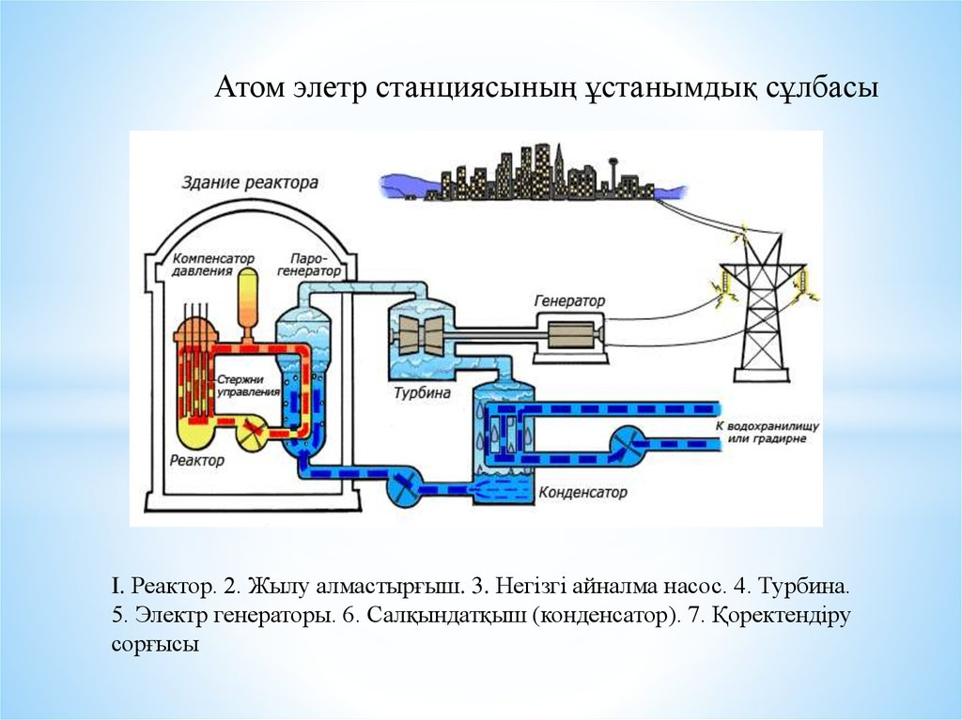

Slide 5
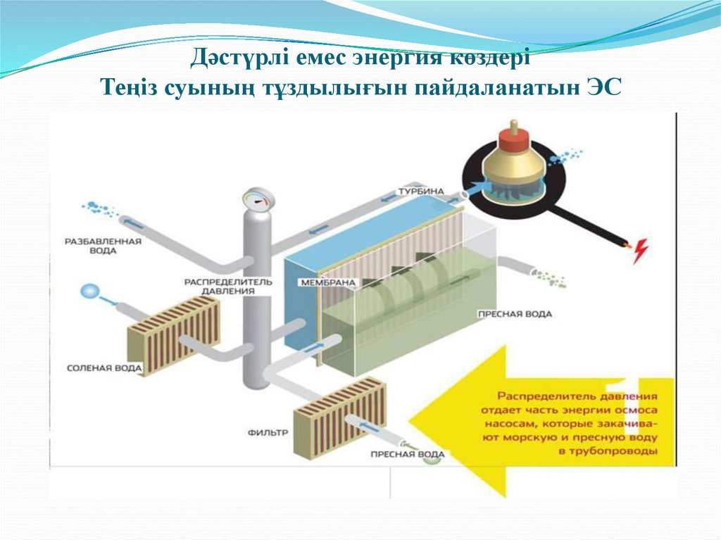

Slide 6
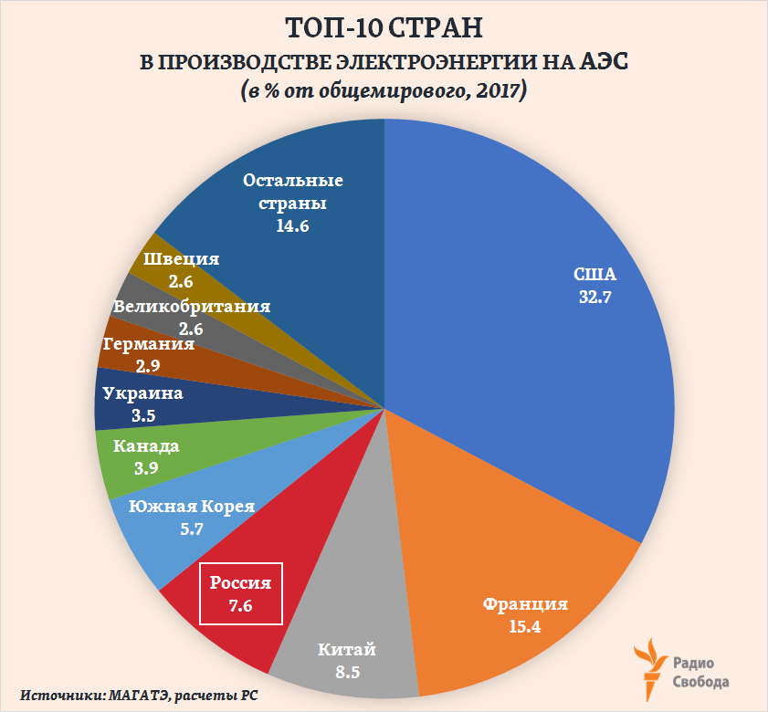
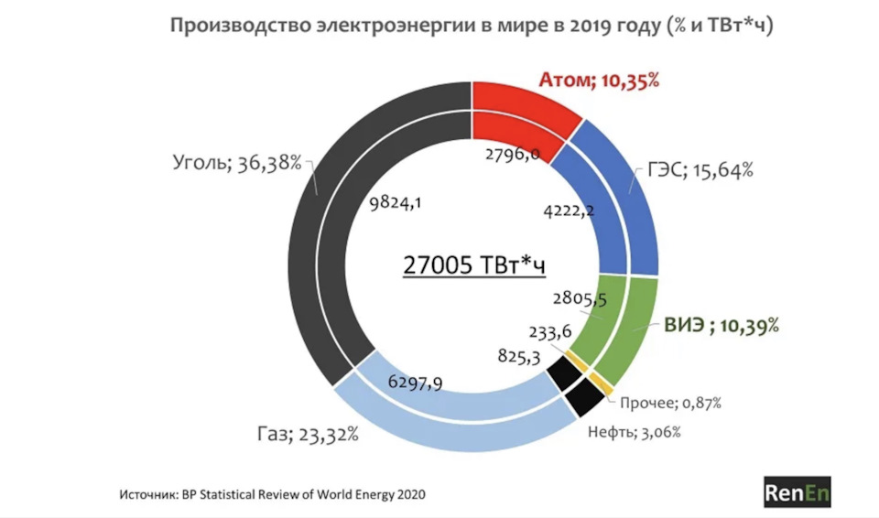
Электр қуатын өндіру мен тұтынудың өсу көрсеткіші әлем мемлекеттері мен аймақтарының шаруашылықтарының дамуының барлық ерекшеліктерін дәл көрсетеді. Мәселен, бүкіл электр қуатының 3/5 бөлігінен артығы өнеркәсіптік дамыған елдерде жасап шығарылады. Оны өндірудің өсуі әлемнің барлық аймақтары мен елдері үшін тән. Ғаламшар халқының жан басына шаққанда электр қуатын өндірудің тоқтаусыз өсуі жаҺандық электрлендірумен байланысты. Аталған көрсеткіш бойынша көшбасшылар қатарына Исландия, Норвегия, Канада, Финляндия, Швеция, Аустралия, Жаңа Зеландия кіреді. Бұл халқының саны шамалы (және негізінен алғанда экономикалық жағынан жоғары дамыған) елдер.

Slide 7
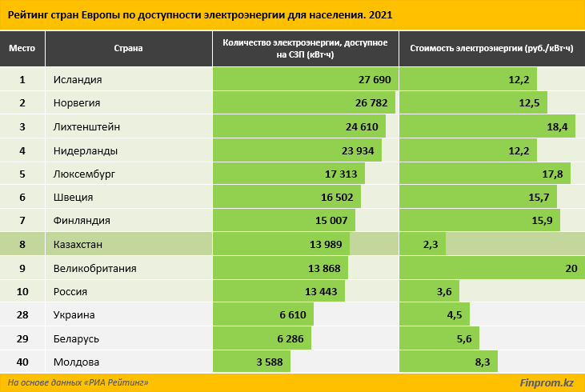

Slide 8
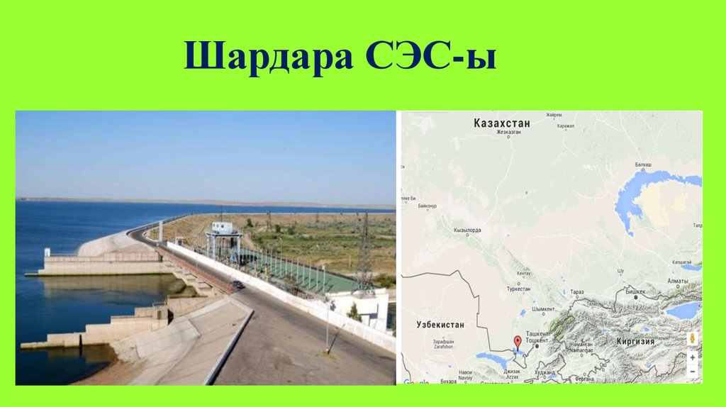

Slide 9
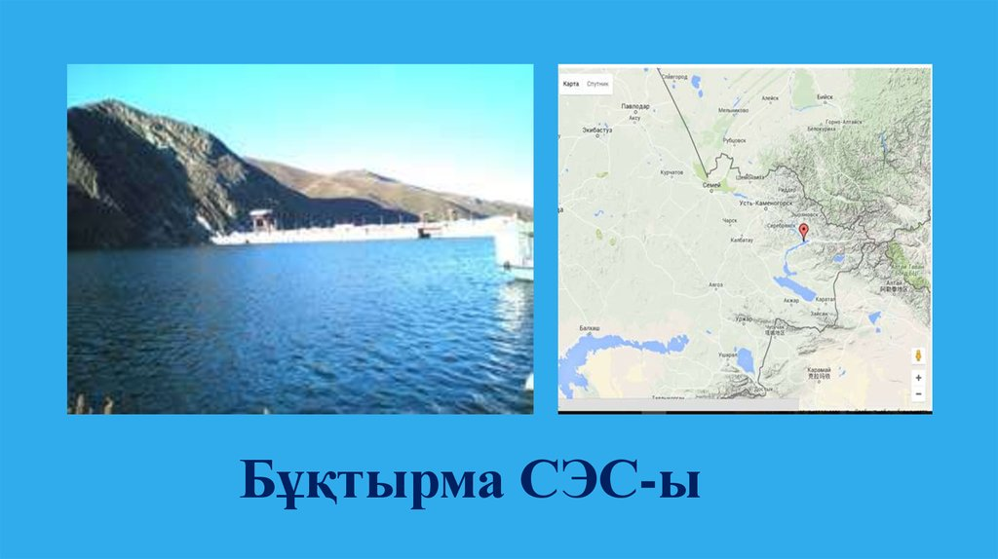

Slide 10
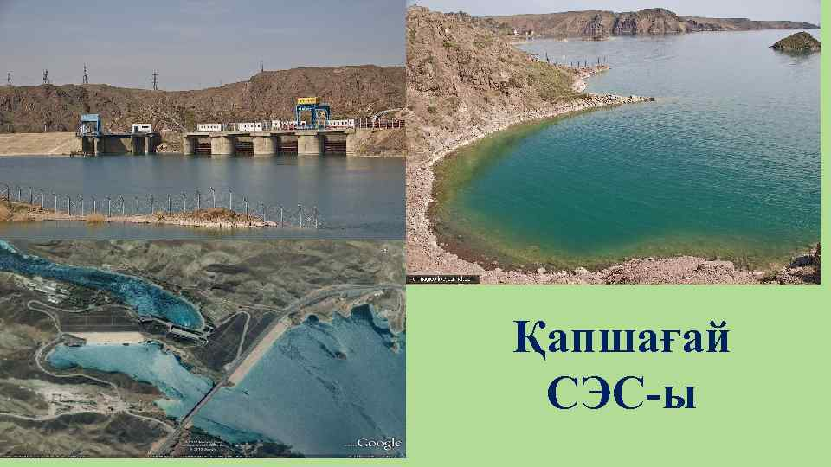

Slide 11
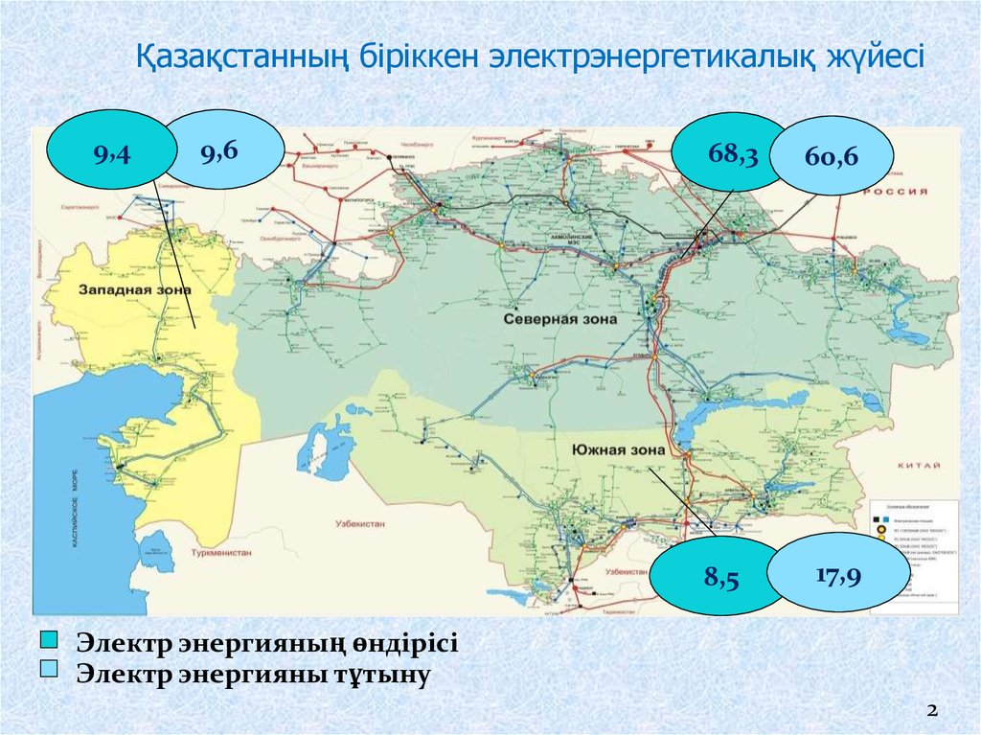

Slide 12
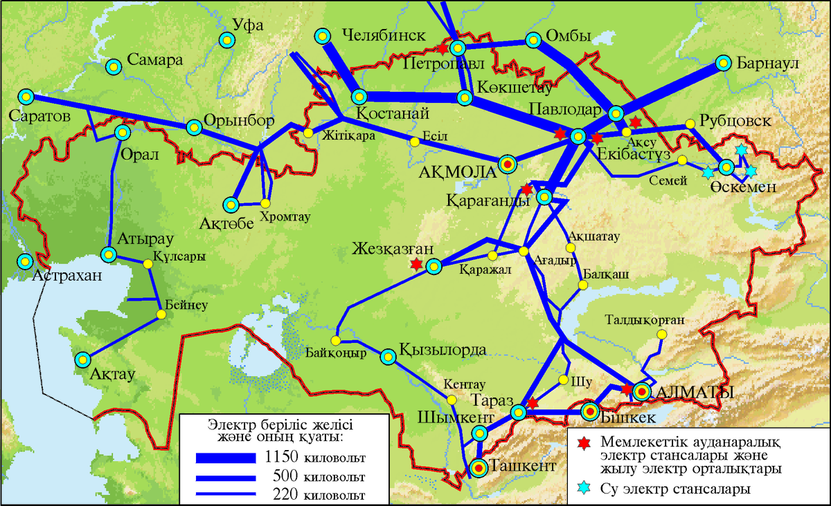

Slide 13
Қазақстанда электр энергиясы бойынша бірнеше маңызды мәселелер бар:
1. Энергия тапшылығы. Елдің кейбір өңірлерінде электр энергиясына деген сұраныс ұсыныстан асып түседі, бұл энергетикалық тапшылыққа алып келеді. Бұл мәселе көбінесе жылыту маусымы кезінде байқалады.
2. Инфрақұрылымның тозуы. Энергетикалық инфрақұрылымның көп бөлігі ескі және жаңартуды талап етеді. Электр желілері мен стансаларының тозуы электр энергиясының сапасына және сенімділігіне теріс әсер етеді.
3. Энергиялық тиімділік. Қазақстанда энергияны тиімді пайдалану мәселелері бар. Көптеген басқару жүйелері мен құрылғылар ескірген, бұл электр энергиясының жоғалтуларына әкеледі.
4. Табиғи ресурстарға тәуелділік. Қазақстан негізінен көмір, газ және су ресурстарына тәуелді. Бұл энергия өндірісінің экологиялық тұрғысынан мәселелер туғызуы мүмкін, сонымен қатар жаңартылатын энергия көздеріне көшу қажеттігін білдіреді.
5. Жаңартылатын энергия көздері. Елде жаңартылатын энергия көздерін дамыту қажеттілігі артып келеді, бірақ олардың үлесі әлі де төмен. Күн және жел энергиясын дамытуда қиындықтар мен кедергілер бар.
6. Бағалар мен тарифтер. Электр энергиясының бағалары мен тарифтері халық үшін қолжетімді болуы тиіс, бірақ энергетикалық ұйымдар үшін тұрақты қаржылық модельдерді қамтамасыз ету керек.
7. Климаттық өзгерістер. Климаты өзгерістердің энергия өндірісіне әсері, мысалы, су электр стансаларының жұмысына байланысты қиындықтар туындауы мүмкін.

Slide 14

Назарларыңызға рақмет!!!

